Slide 1

Синус и синусоиды
в образах

Slide 2

Тригонометрия – математическая дисциплина, изучающая зависимости между углами и сторонами треугольников и тригонометрические функции.
y=sinα
Y
B(x;y)
R
α
X
0

Slide 3
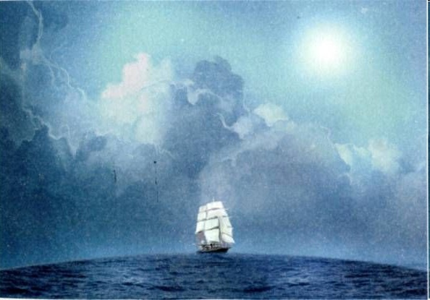
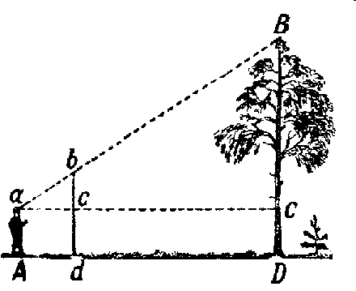
История тригонометрии
Тригонометрия (от греч. trigwnon - треугольник и metrew - измеряю)
По звездам вычисляли местонахождение корабля в море.
Древние люди вычисляли высоту дерева, сравнивая длину его тени с длиной тени от шеста, высота которого была известна.

Slide 4

Цель работы:
Показать, какие понятия тригонометрии используются в реальной жизни; какую роль играет тригонометрия в геометрии, физике, биологии, медицине.

Slide 5

Что такое синусоида?
Синусоида - волнообразная плоская кривая, которая является графиком тригонометрической функции в прямоугольной системе координат.

Slide 6
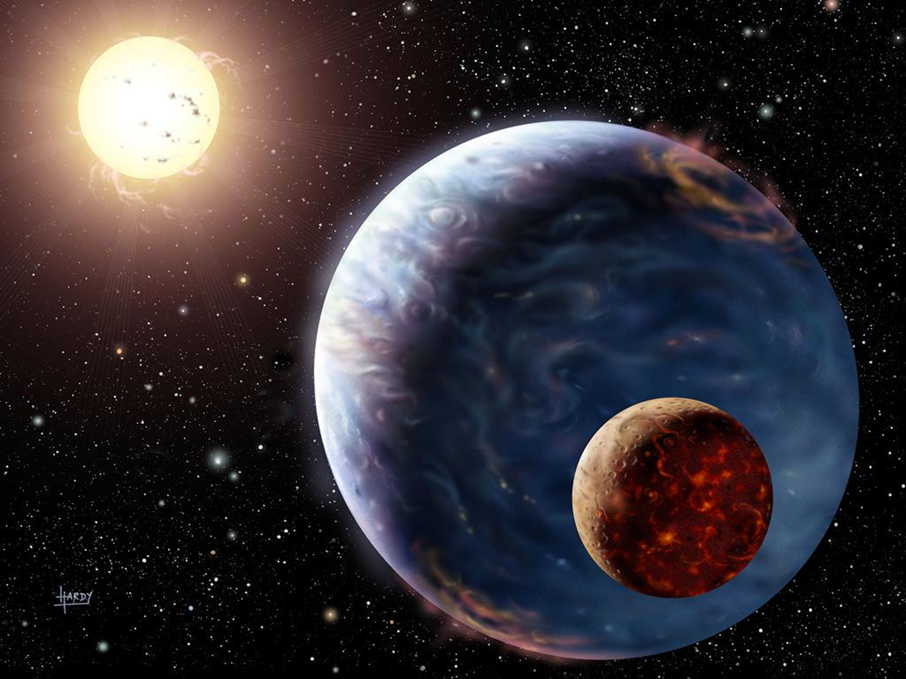
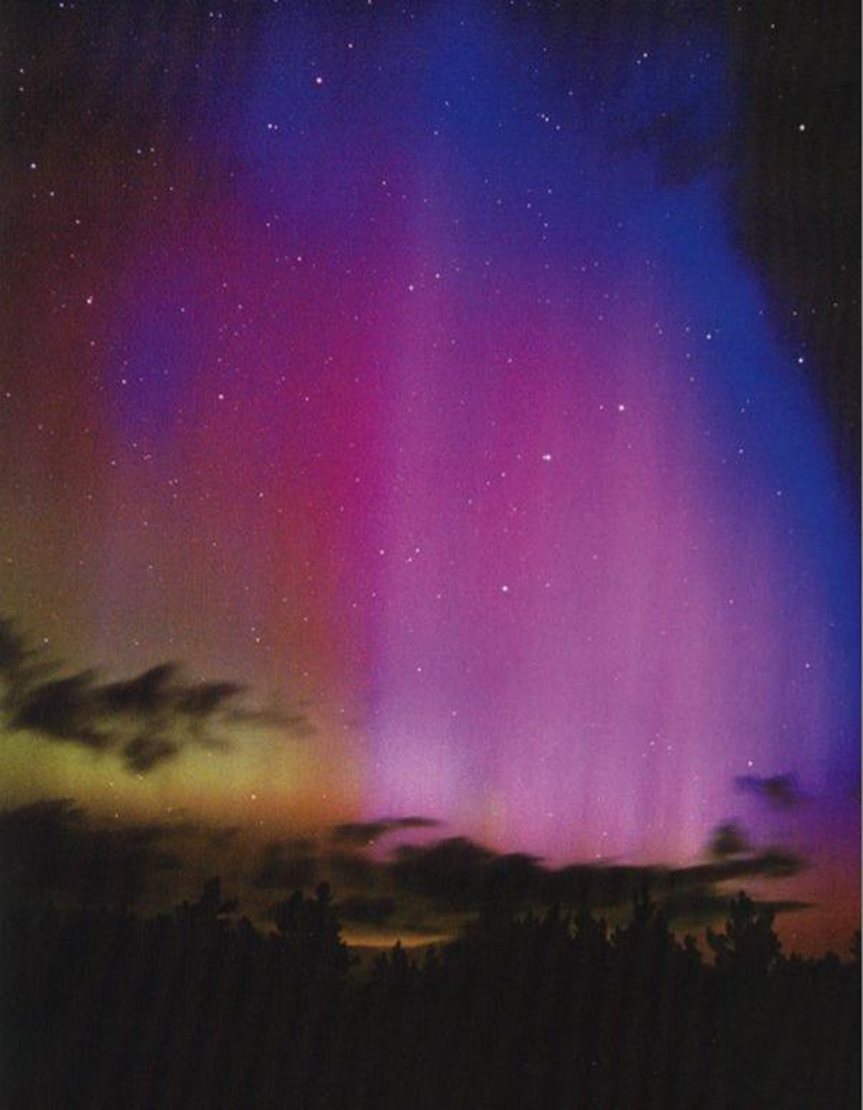
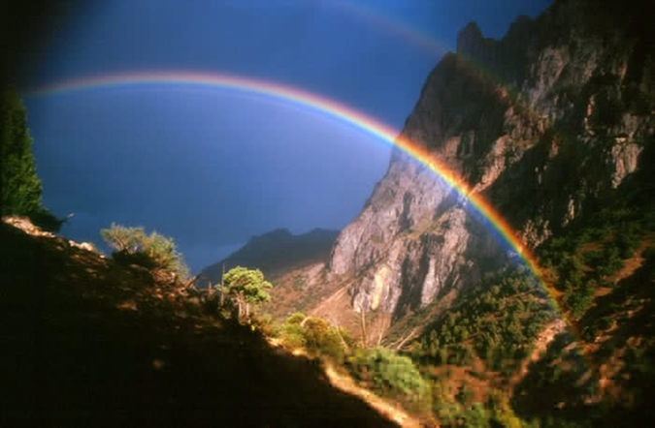
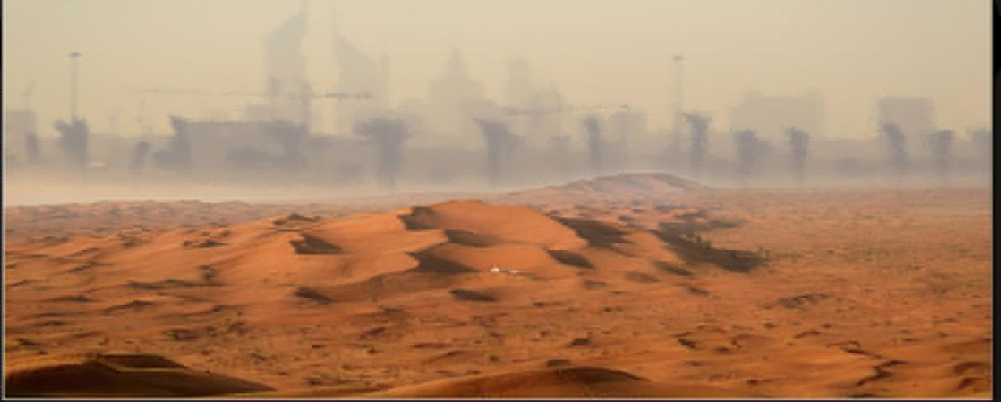
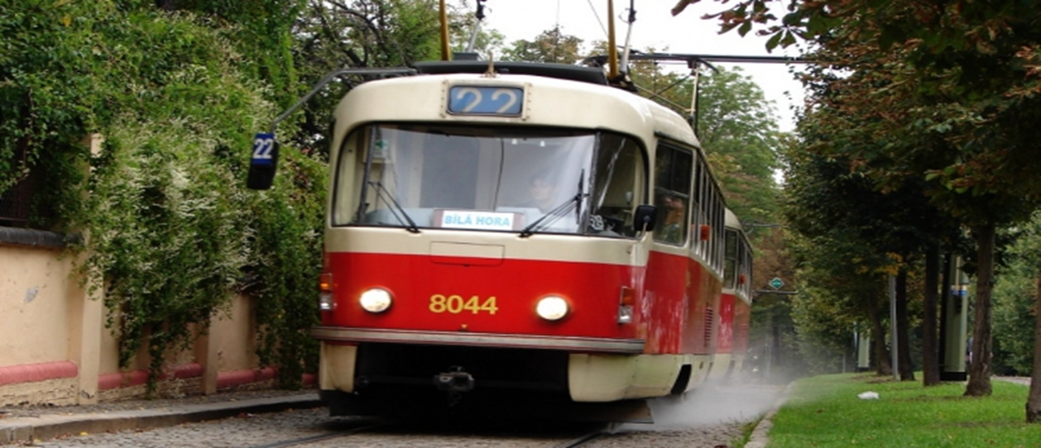
Синусоида в образах

Slide 7

Почему летом жарче чем зимой?
Орбита Земли - это почти круг, в центре которого находится Солнце. И расстояние от Земли меняется незначительно из месяца в месяц. Все дело в наклоне земной оси по отношению к плоскости земной орбиты. Зимой у нас Солнце невысоко поднимается над горизонтом, его лучи лишь скользят по земле.

Slide 8

Почему трамвай работает на постоянном токе?
Студенческий фольклор отвечает на этот вопрос так: если бы он работал на переменном, рельсы пришлось бы укладывать по синусоиде.

Slide 9
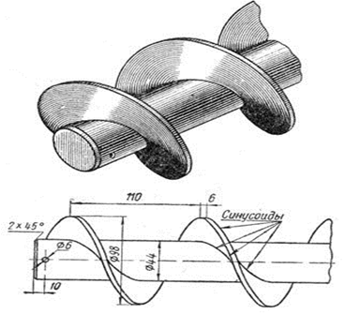
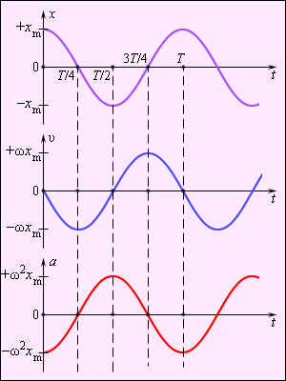
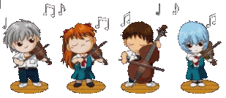
Синусоида в физике

Slide 10

Синусоида в оптике
Миражи
Древние египтяне верили, что мираж - это призрак страны, которой больше нет на свете. Легенда говорит о том, что у каждого места на Земле есть своя душа. Наблюдаемые в пустынях миражи объясняются тем, что горячий воздух действует подобно зеркалу.

Slide 11
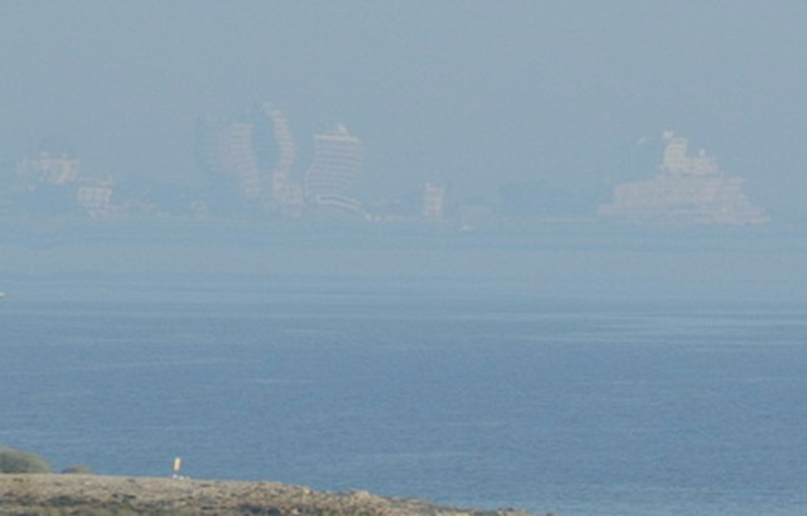
Фата-Моргана
Фата-Моргана – сложное оптическое явление в атмосфере, состоящее из нескольких форм миражей, при котором отдаленные предметы видны многократно и с разнообразными искажениями, напоминающие синусоиду.

Slide 12
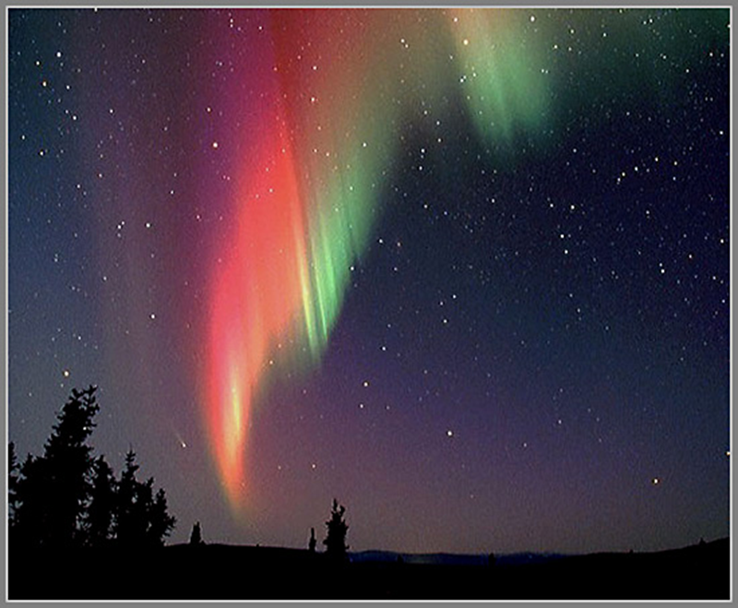
Синусоида в полярном сиянии
Полярное сияние — свечение верхних слоёв атмосфер планет, обладающих магнитосферой, вследствие их взаимодействия с заряженными частицами солнечного ветра.

Slide 13

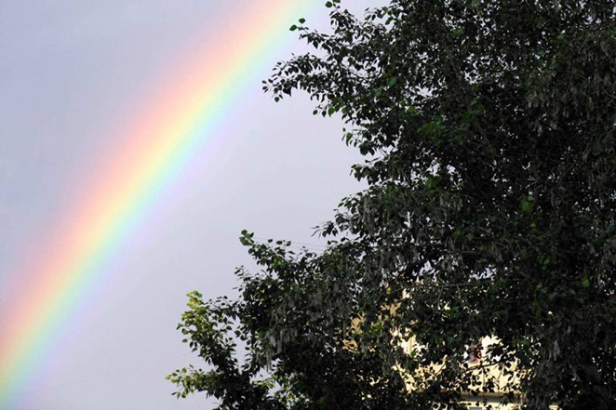
РАЙСКАЯ ДУГА – период синусоиды
Вряд ли найдется человек, который не любовался бы радугой. А сколько легенд и сказаний связано с радугой у разных народов! В русских летописях радуга называется « райской дугой » или сокращенно « райдугой ».

Slide 14

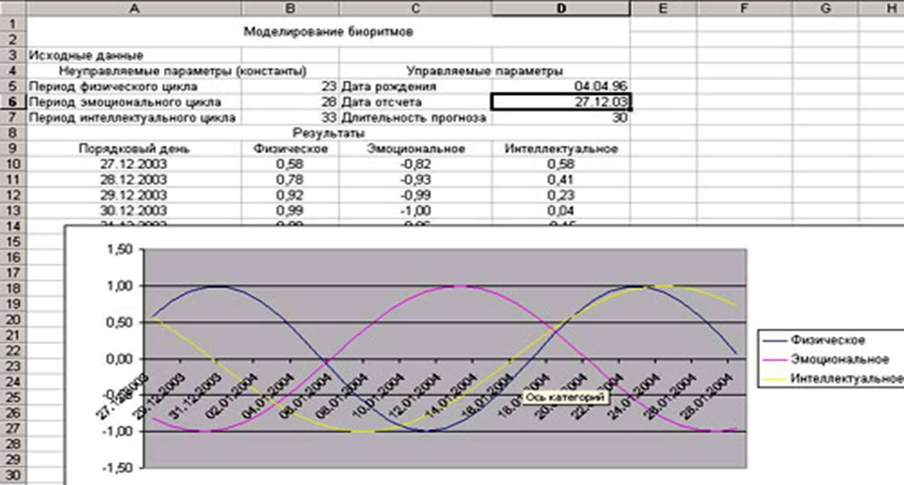
Синусоида в медицине

Slide 15
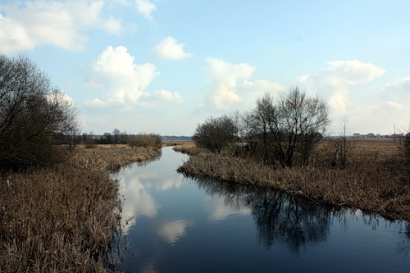

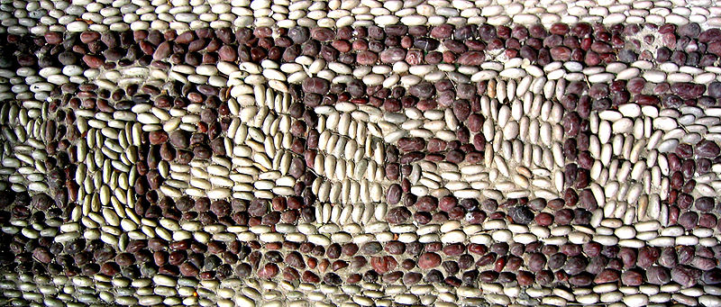
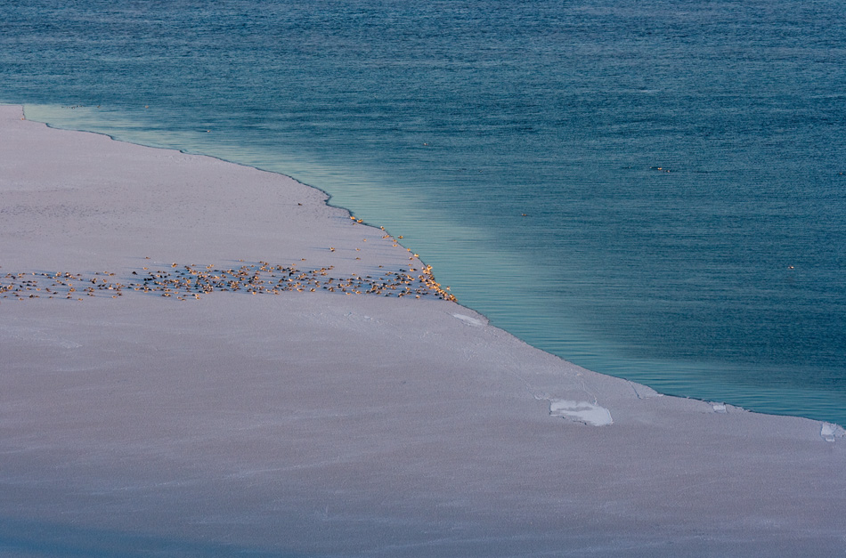
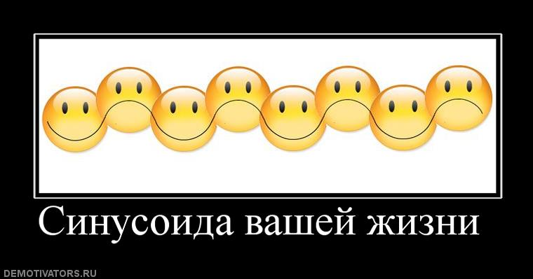


Приложение
Спасибо за внимание!

